Slide 1
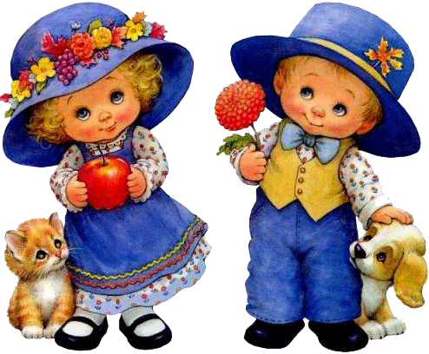
Гендерное воспитание дошкольников в условиях детского сада
«Нельзя считать один пол совершеннее другого,
так и нельзя их уравнивать»
Ж. Руссо

Slide 2
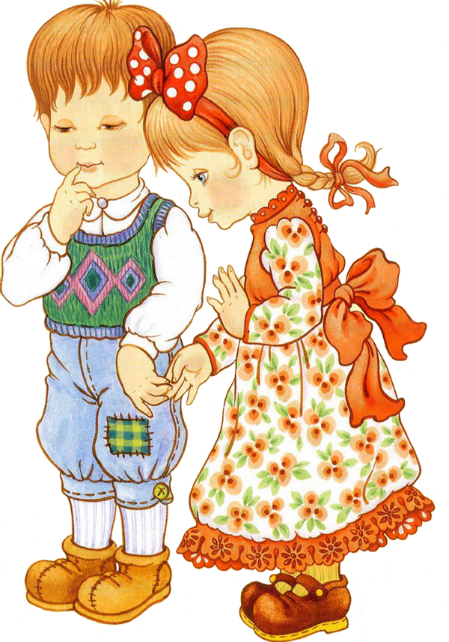
Актуальность гендерного воспитания
На данный момент огромна, т.к. направление программы гендерного воспитания учитывает и то, что современное общество категорически против того, чтобы мужчины и женщины располагали лишь набором преимуществ по своему половому признаку.
Это отражено в приказе Министерства образования и науки Российской Федерации от 17.10.2003г.
«Об освещении гендерного вопроса в системе образования».

Slide 3
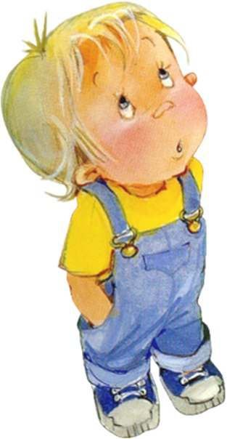
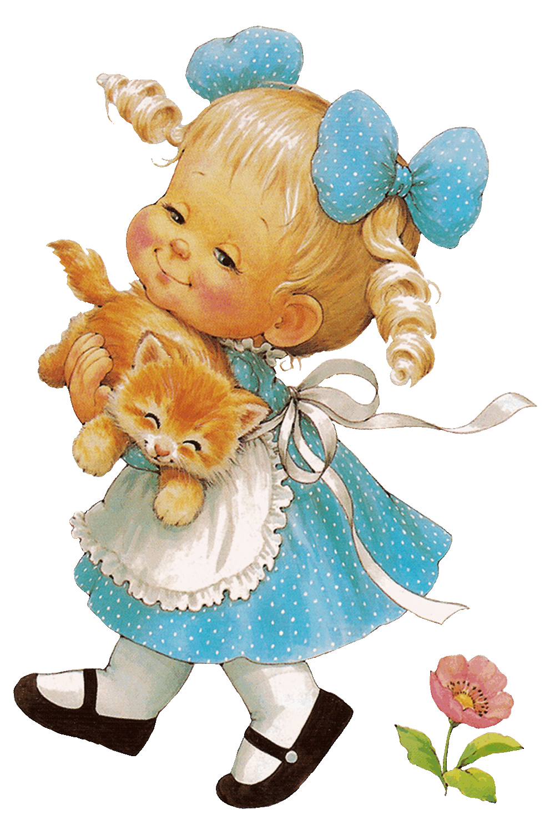
Проблема воспитания и обучения ребенка в соответствии с его полом является актуальной задачей педагогической работы с детьми дошкольного возраста.
Цели, методы и подходы воспитания мальчиков и девочек должны быть различными. Биологические половые различия несут с собой различные эмоциональные, познавательные и личностные характеристики. Отсюда и возникает необходимость дифференцированного подхода в воспитании мальчиков и девочек с первых дней жизни.

Slide 4
Вид презентации:
Познавательно-творческий.
Объект презентации:
Дети дошкольного возраста, родители, педагоги.
Цель презентации:
Создать условия для естественного развития ребенка дошкольного возраста в ДОУ и в семье с учетом гендерной идентичности. Повысить эффективность реализации задач по гендерному воспитанию детей на основе использования проектной деятельности.

Slide 5
Задачи:
1. Разработать комплекс мероприятий, направленных на воспитание у дошкольников основ гендерной социализации.
2. Активизировать представление детей о различиях полов (физических, поведенческих и нравственных ценностей) посредством образовательной деятельности, индивидуальной работы, совместной деятельности детей и взрослых.
3. Развивать способы взаимодействий, характерных для мужского и женского типов поведения через ознакомление детей с художественной литературой.
4. Прививать нравственные качества, характерные для мальчиков и девочек посредством игровой и художественно-продуктивной деятельности.
5. Повышать активность родителей в совместной деятельности по гендерному воспитанию детей.
6. Формировать стремление утвердиться в половой принадлежности, учить придерживаться социальных требований в общении с окружающими.
7. Учить быть приятным в общении, воспитанным человеком.
9. Обратить внимание на половые различия людей, дать понятие о семье.
10. Продолжать учить рассказывать о себе, как о представителе определенного пола, передавать словами жизненные впечатления. Развивать связную и монологическую речь, формировать грамматически правильную речь. Расширять словарный запас, активизировать прилагательными женского, мужского рода.
11. Создавать в группе предметно-развивающую среду с учётом
гендерных особенностей детей.
12. Улучшать взаимоотношения между мальчиками и девочками

Slide 6
Гипотеза презентации:
Реализация проекта позволит объединить усилия ДОУ и семьи для углубленного погружения ребенка в пространство, где дошкольник открывает для себя свой пол (физический, социальный, поведенческий, ролевой и т. д.), ценностного отношения к себе, к противоположному полу, к своей семье и повышению активности родителей в вопросах гендерного воспитания детей дошкольного возраста.

Slide 7
Ожидаемые результаты презентации:
У детей:
1. Определение гендерной позиции по отношению к окружающему миру и людям через освоение образовательных областей.
2. Осознание собственного «Я» - мальчика, «Я»- девочка, развитие ребенка как личности в социуме и семье, и пробуждение чувства
мужественности/женственности.
3. Проявление благодарности, заботливости и внимания по отношению к родителям, повышение значимости семьи в своей жизни.
У родителей:
1. Активизация участия родителей совместно с детьми в жизнедеятельности ДОУ, в игровой и художественно-творческой деятельности.
2. Проявление позиции активных участников воспитательно-образовательного процесса, выход на позиции партнеров.
3. Заинтересованность родителей в продолжение сотрудничества
У педагогов:
1. Содействие укреплению связей между ДОУ и семьёй в вопросах гендерного воспитания детей.
2. Повышение профессиональной компетентности педагогов по гендерному воспитанию дошкольников.
3. Разработка конспектов образовательной деятельности, игр, развлечения.

Slide 8
Этапы презентации:
Подготовительный этап:
1. Разработана анкета для родителей «Гендерное воспитание»
2. Подобран для родителей информационный материал и изготовлены папки передвижки по вопросам гендерного воспитания: «Что такое гендерное воспитание?».
3. Подобрана художественная литература для чтения детям, где выражены гендерные признаки.
4. Подобраны подвижные игры.
5. Разработаны конспекты организованной образовательной деятельности по гендерному воспитанию: «Легенда о двух половинках», «Девочки – будущие мамы» «Мальчики – будущие мужчины», «Женские профессии», «Мужские профессии» ( «Я – мальчик! Я – девочка!»
Заключительный этап:
1. Организованная образовательная деятельность
по гендерному воспитанию в подготовительной группе.
2. Анализ анкет родителей и разработка рекомендаций.

Slide 9
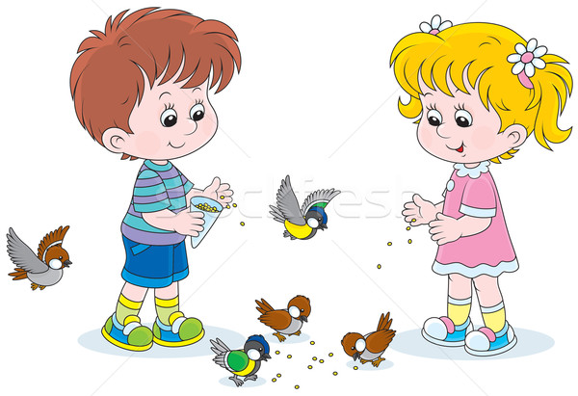
Гендерное воспитание это - формирование у детей представлений о настоящих мужчинах и женщинах, а это
необходимо для нормальной и эффективной социализации личности. Под влиянием воспитателей и родителей дошкольник должен усвоить половую роль, или гендерную модель поведения, которой придерживается человек, чтобы его определяли как женщину или мужчину .

Slide 10
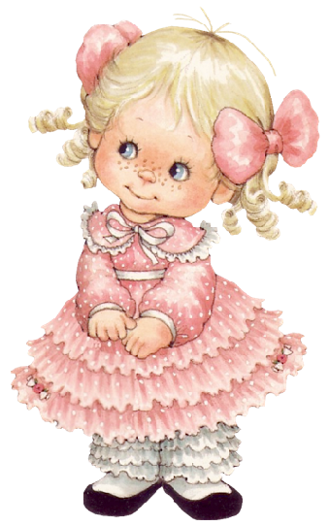
Целевые ориентиры на этапе завершения дошкольного образования
Ребёнок имеет первичные представления о себе, семье, традиционных семейных ценностях,
Включая традиционные гендерные ориентации, проявляет уважение к своему противоположному полу. Необходимость создания в ДОУ условий для гендерной социализации.

Slide 11
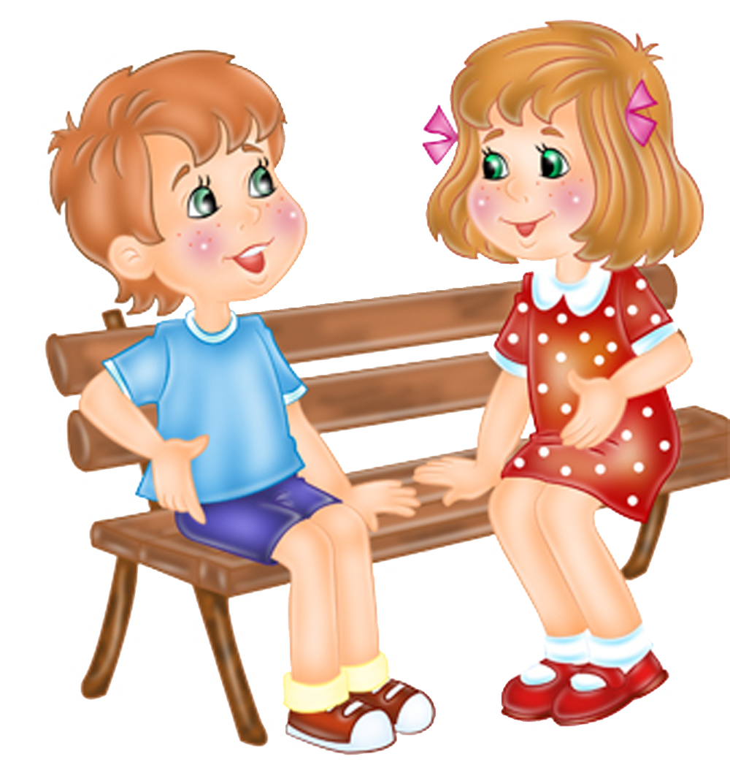
Если в дошкольные годы не заложить у девочек – мягкость, нежность, аккуратность, стремление к красоте, а у мальчиков – смелость, твердость, выносливость, решительность, рыцарское отношение к представительницам противоположного пола, т. е. не развить предпосылки женственности и мужественности, то это может привести к тому, что став взрослыми мужчинами и женщинами, они будут плохо справляться со своими семейными, общественными и социальными ролями.

Slide 12
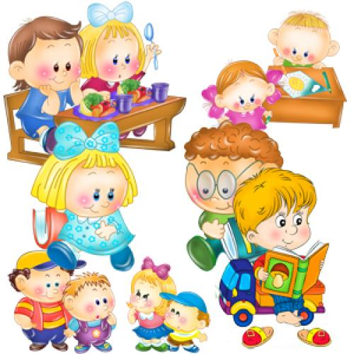
Содержание игр детей так же вызывает тревогу: дети демонстрируют модели поведения, не соответствующие полу ребенка, не умеют договариваться в игре, распределять роли.
В процессе трудовой деятельности дети не умеют самостоятельно распределять обязанности с учетом пола партнера.
Мальчика и девочку нельзя воспитывать и обучать одинаково. Они по-разному воспринимают мир, по-разному смотрят и видят, слушают и слышат, по-разному говорят и молчат, чувствуют и переживают.

Slide 13
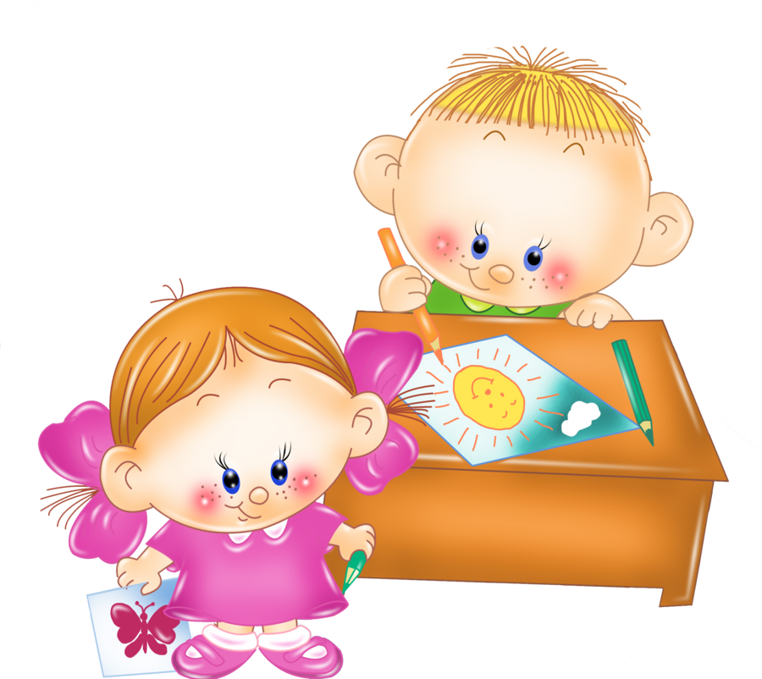
Сформировать представления, какими должны быть мужчины и женщины, очень важно, но ограничиваться этим нельзя. Надо помочь ребенку реализовать эти представления. Для этого, прежде всего, используются естественные и создаются проблемные ситуации, близкие жизненному опыту детей. Немалую роль играет и личный пример поведения взрослого, который воспитывает ребенка.

Slide 14
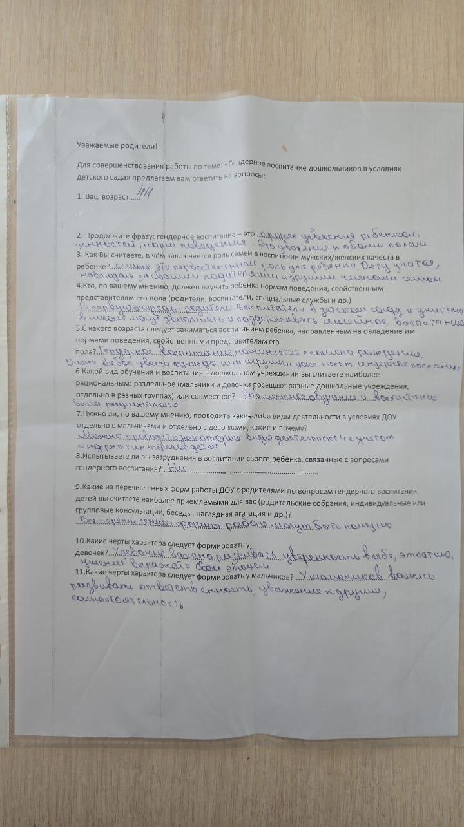

Анкетирование родителей
Цель: выявить степень компетенции родителей в вопросах гендерного воспитания

Slide 15
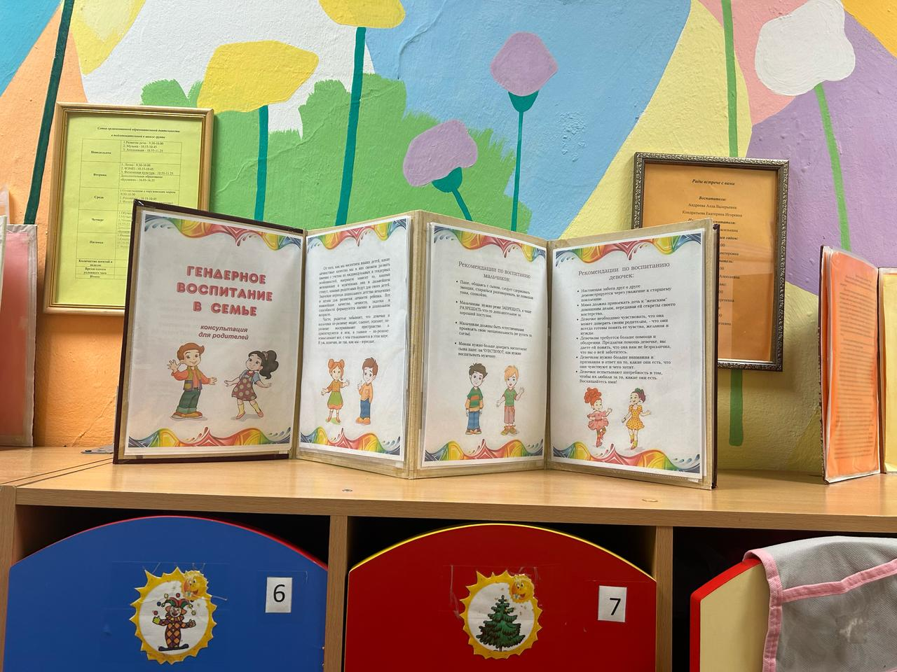
Информационный материал для родителей
Цель: Повысить активность родителей в совместной деятельности по гендерному воспитанию детей.

Slide 16
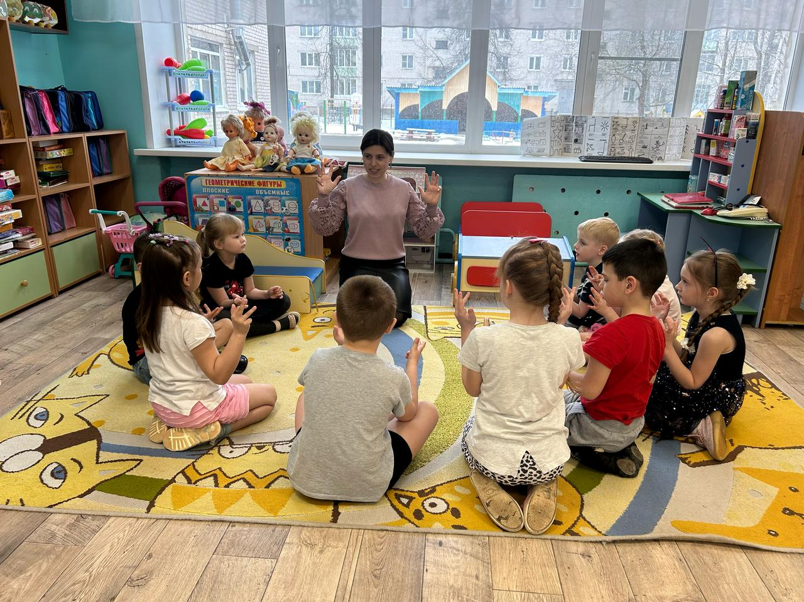
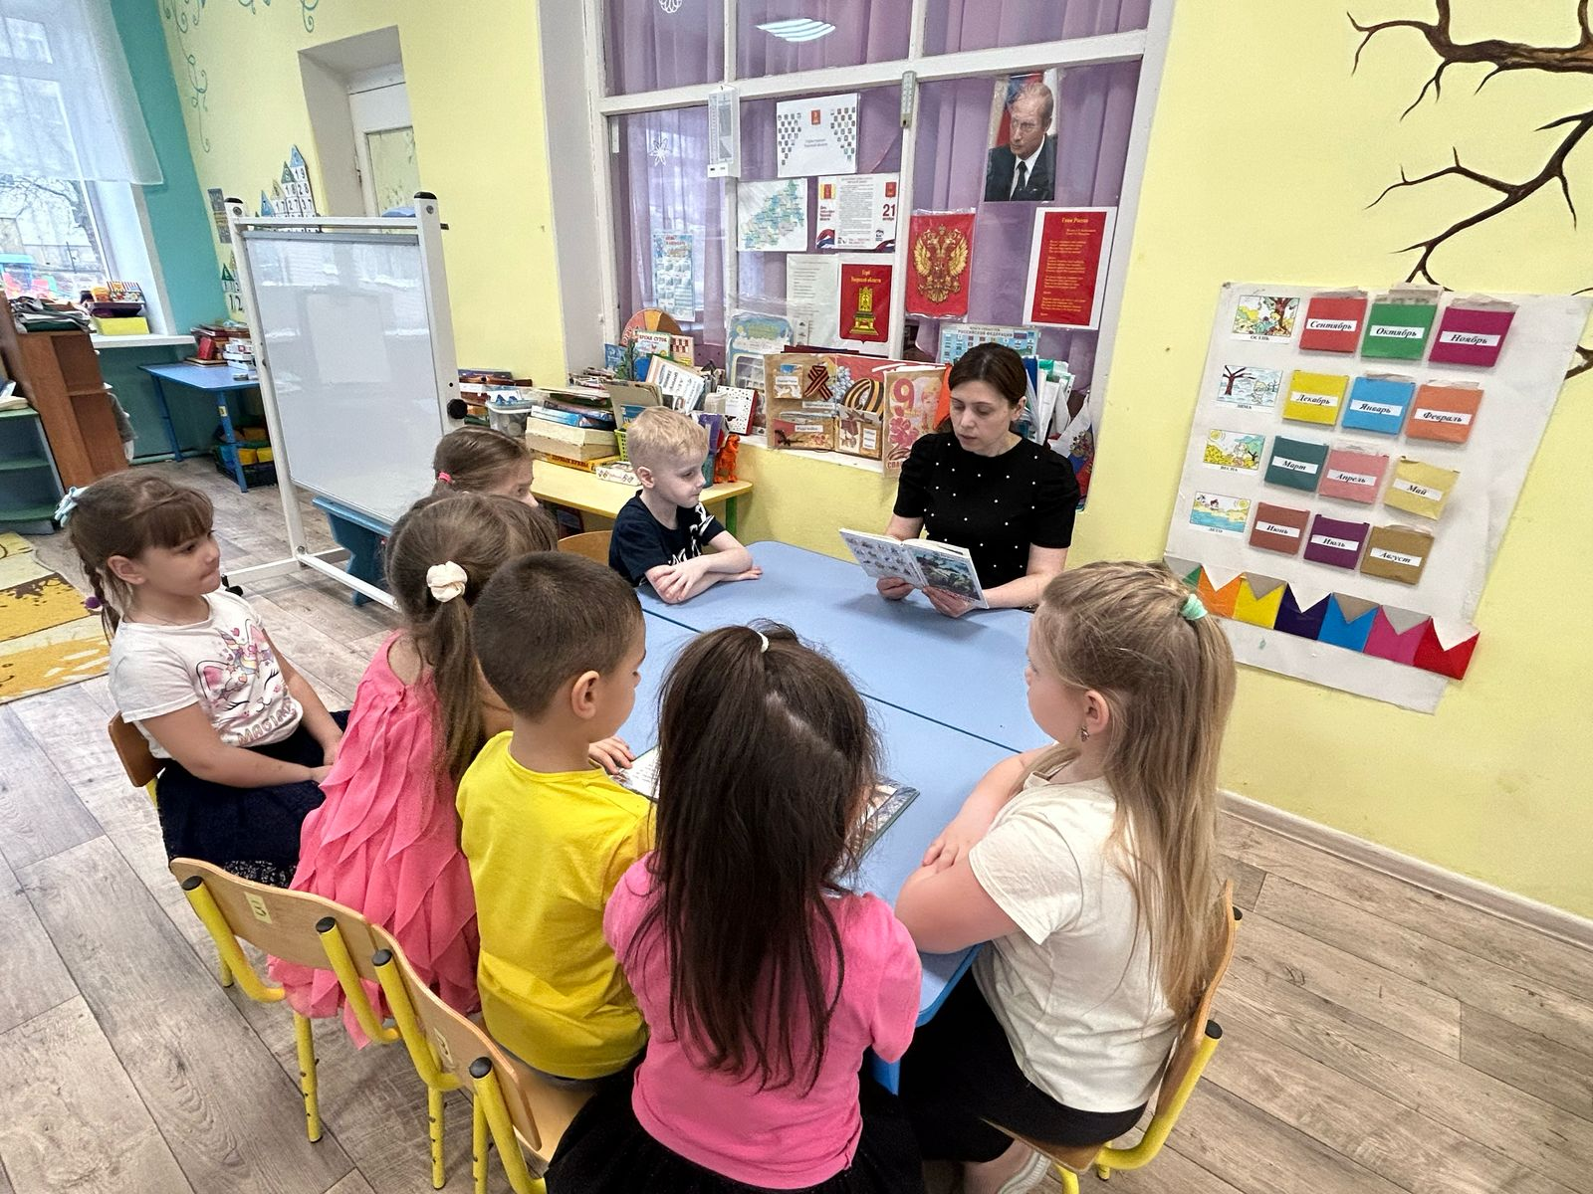
В беседах, с помощью дидактических игр, экскурсий, с помощью решения проблемных ситуаций, знакомства с правилами этикета, профессиями, формируются представления детей о содержании социальных ролей мужчины и женщины, развивается умение использовать эти знания в различных жизненных ситуациях.
Образовательная деятельность

Slide 17
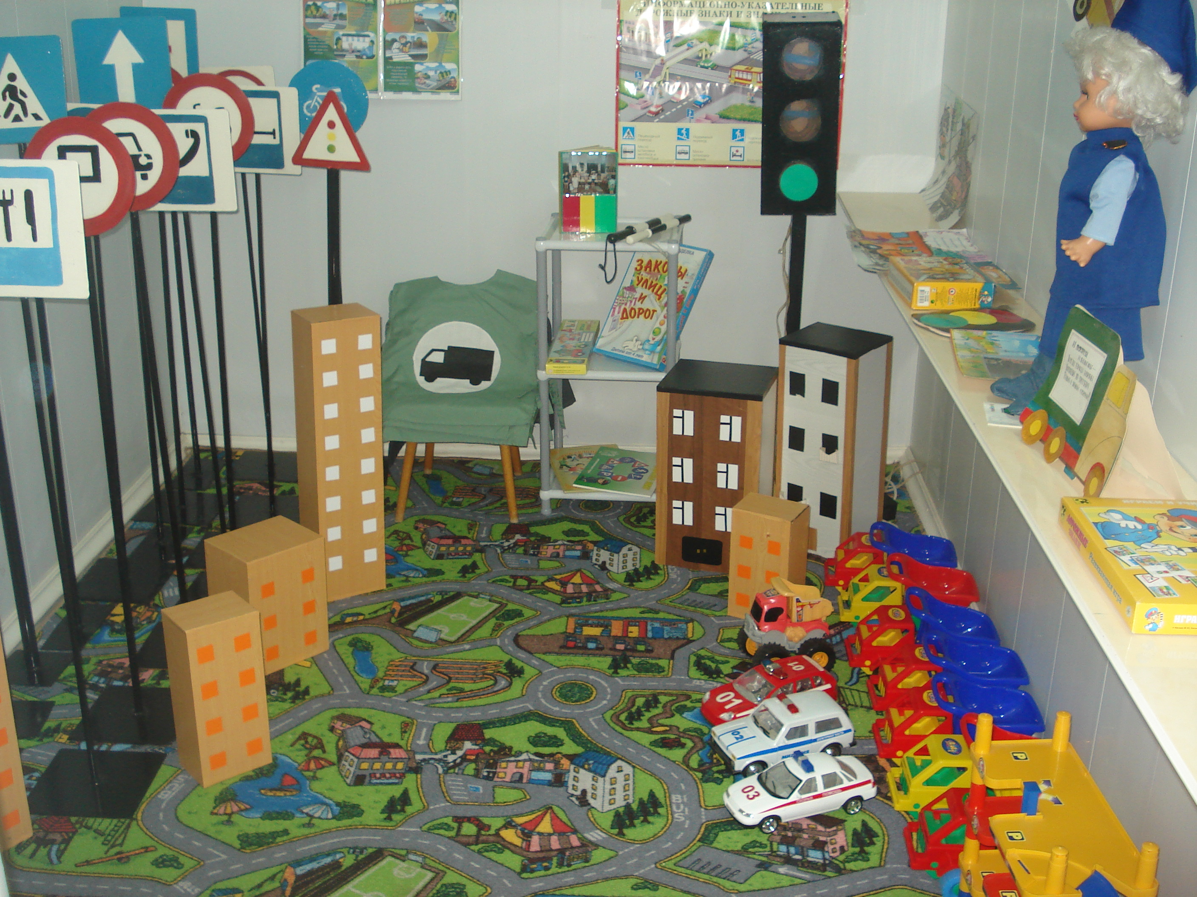
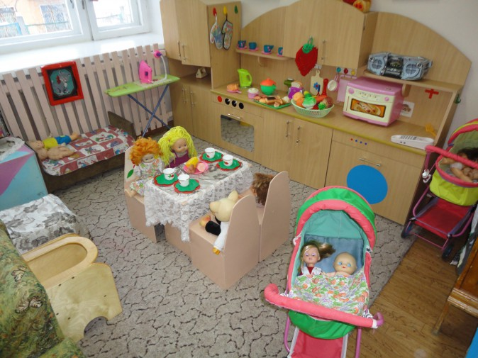
Предметно –развивающая среда
Формирование гендерной идентичности мальчиков и девочек возможно лишь в совместной среде, где мальчики и девочки имеют возможность общаться, играть, трудиться вместе, но при этом они могут и проявить свои индивидуальные особенности, а также особенности, присущие своему гендеру. Следовательно, одним из важнейших условий формирования гендерной идентичности является создание полифункциональной предметно-развивающей среды, окружающей мальчиков и девочек.

Slide 18
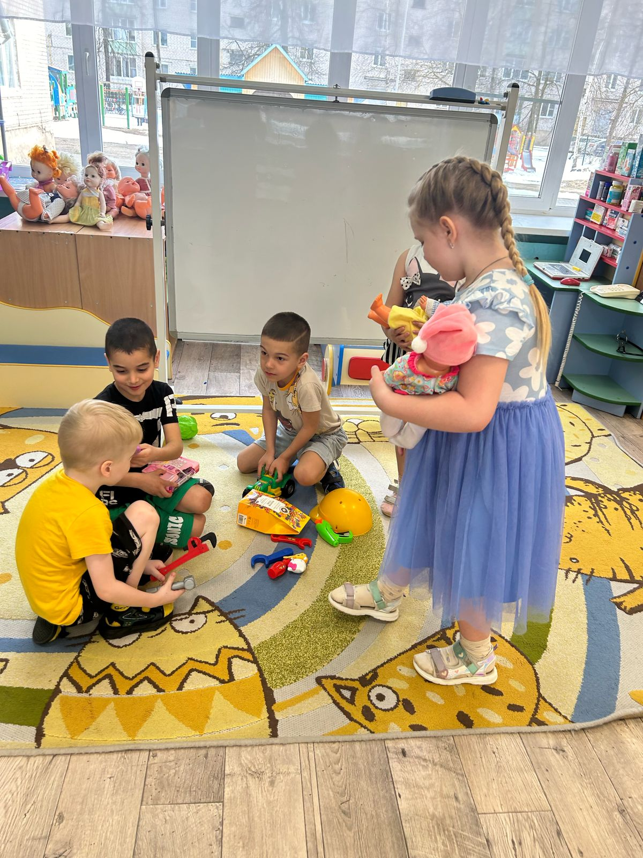
Сюжетно-ролевые игры
В дошкольном возрасте основной вид деятельности –игра .
В сюжетно-ролевой игре происходит усвоение детьми гендерного поведения. Игра детей отражает традиционный взгляд на роль мужчины и женщины в обществе. Девочки ежедневно ухаживают за домом, заботятся о детях , выходят замуж.
Мальчики воюют на войне, защищая Родину, строят мосты , ремонтируют автомобили.
В игре закладываются и основы нравственности: великодушие , надежность, уважение к девочкам (женщинам) ––у мальчиков . Доброта, терпеливость, верность, уважение к мальчикам(мужчинам) ––у девочек.

Slide 19
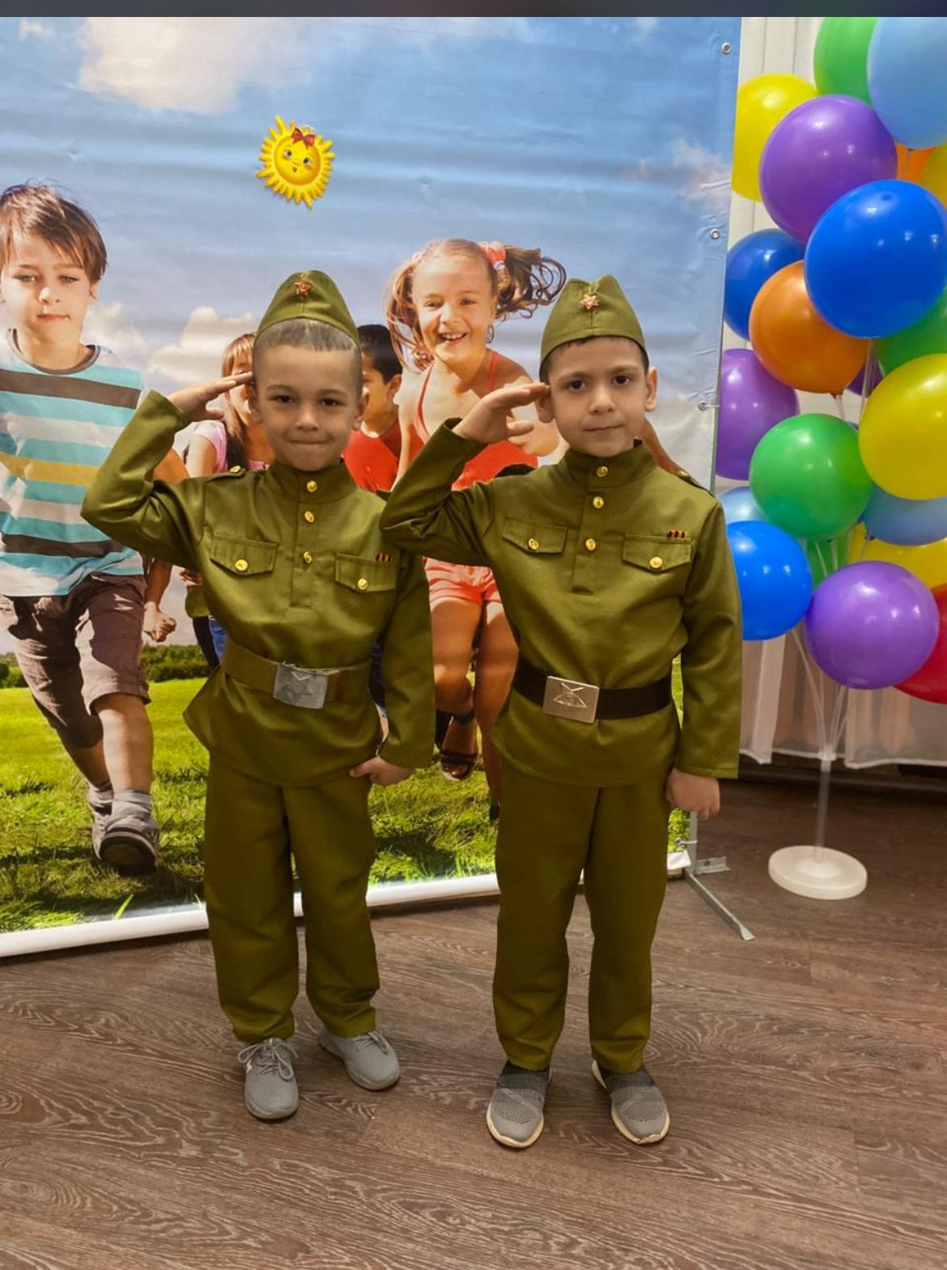
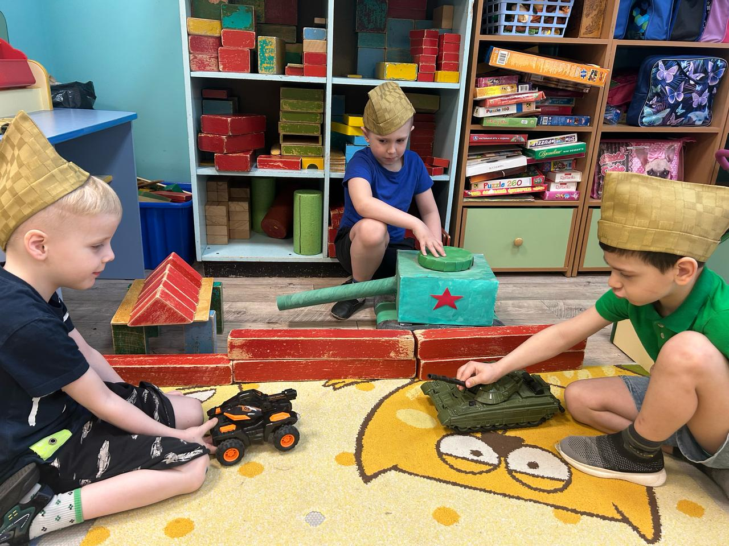
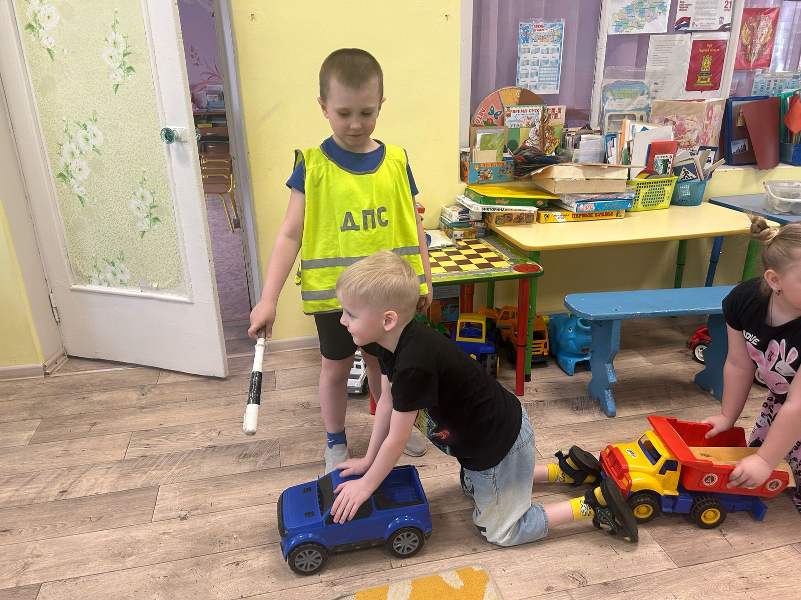
В группах создаются условия для игр мальчиков
«Моряки», «Военные», «Автомобилисты». Мальчики учатся быть смелыми , сдержанными, преодолевать трудности. Разъясняя мальчикам ход военных и героических игр, делается акцент на том, что их персонажи оберегают тех, кто нуждается в помощи , защищают Родину.

Slide 20
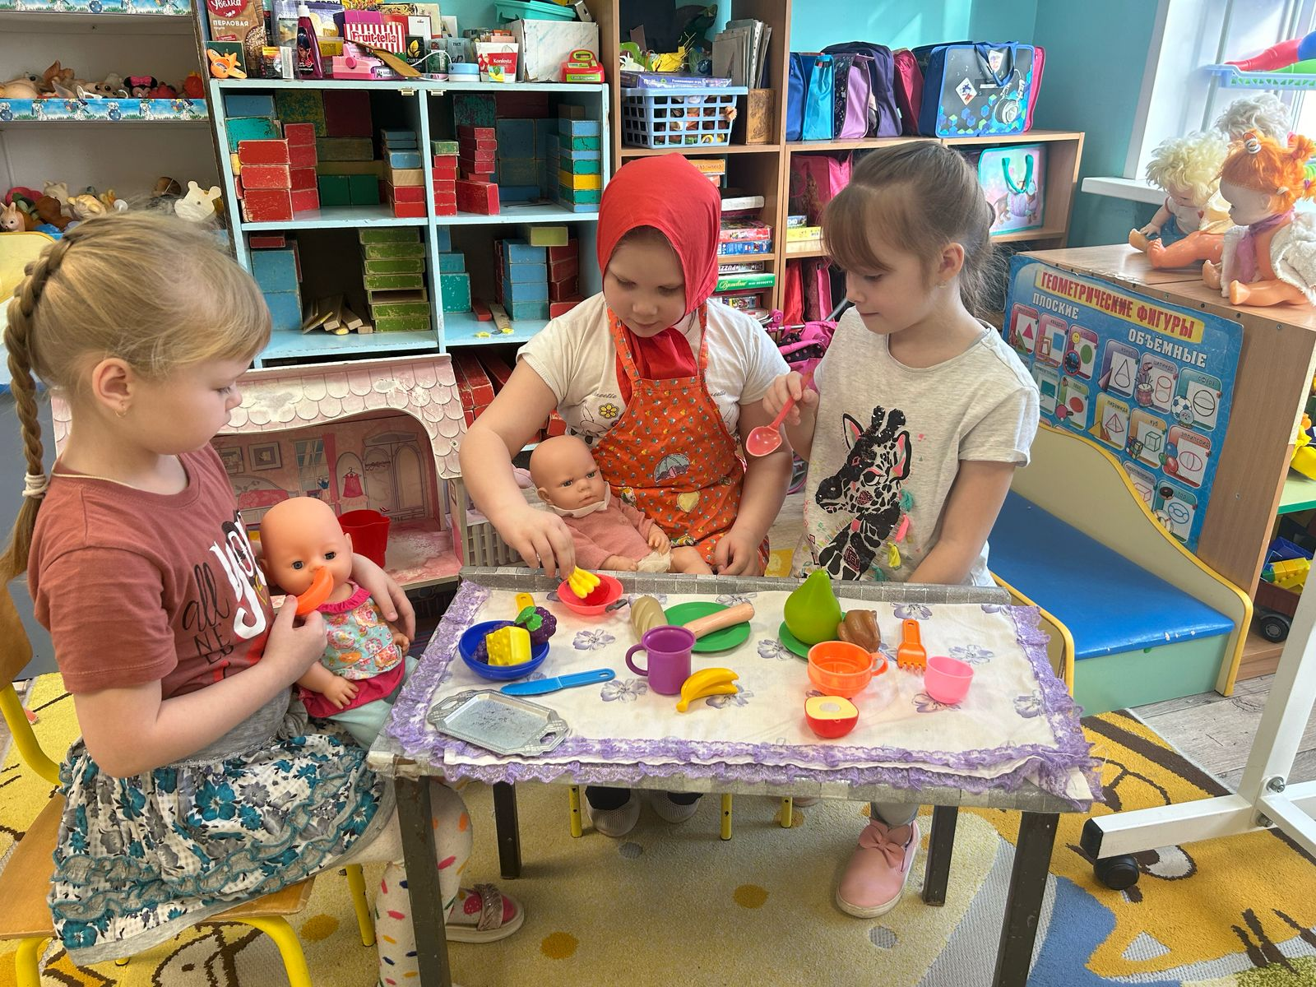
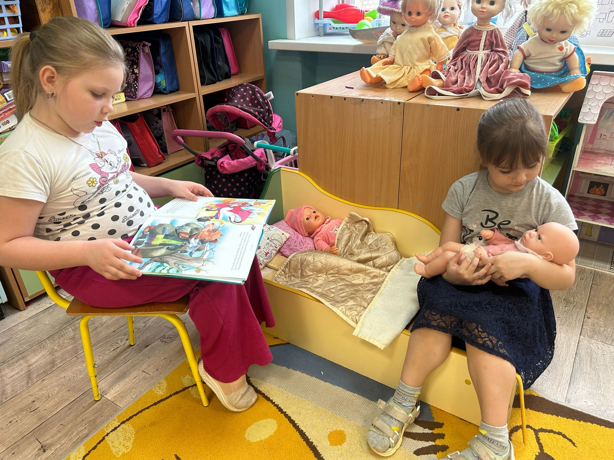
В группах создаются условия для игр девочек:
«Салон красоты », « Кукольный уголок» , игровая зона «Семья» со всеми необходимыми
атрибутами, где у девочек закладываются основы материнства.

Slide 21
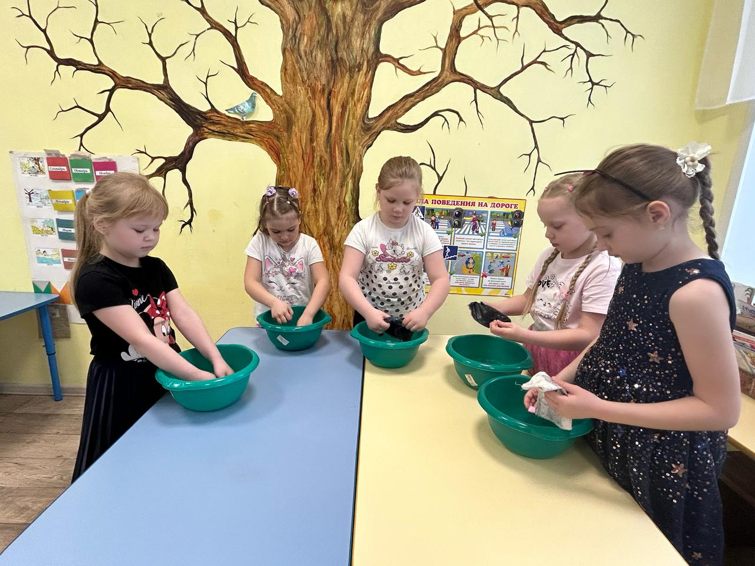
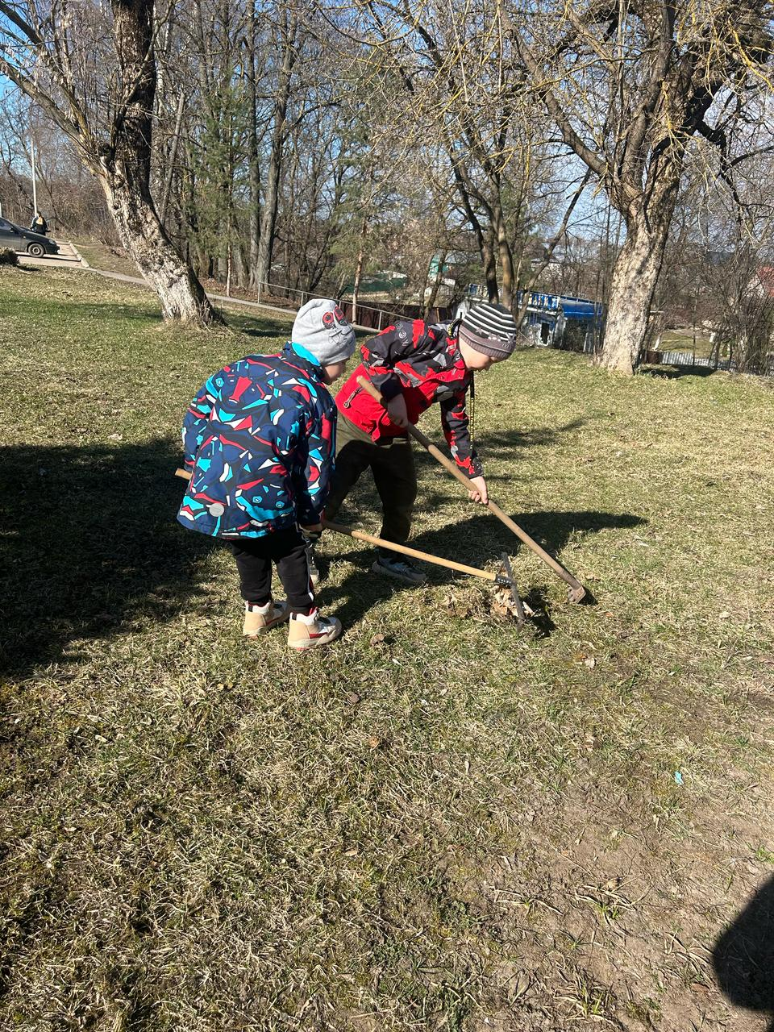
Трудовая деятельность
Овладению опытом мужского и женского поведения в хозяйственно-бытовой деятельности способствуют трудовые поручения, которые так же распределяются в зависимости от пола ребенка: мальчики выполняют работу, связанную с применением физической силы, девочки-с аккуратностью.

Slide 22
Познавательная деятельность
▪Гендерное воспитание осуществляется не только в игровой деятельности, но и в образовательном процессе.
▪Игровые занятия, беседы распределены по трем блокам:
▪«Кто я: мальчик или девочка? Какой я мальчик? Какая я девочка?» Направлен на развитие представлений ребенка о своем поле и формирование позитивного принятия своего пола. Формирование у детей знаний о мужских и женских качествах и способах адекватного им поведения.
▪«Мужчина и женщина в семье и обществе». Направлен на развитие у детей представлений о социальных функциях мужчин и женщин и желания подражать позитивным формам мужественного или женственного поведения.
▪«Я сегодня и я в будущем». Направлен на обогащение представлений мальчиков и девочек об их настоящих и будущих социальных ролях в обществе и семье. Формирование взаимоотношений между мальчиками –будущими мужчинами и девочками –будущими женщинами.

Slide 23
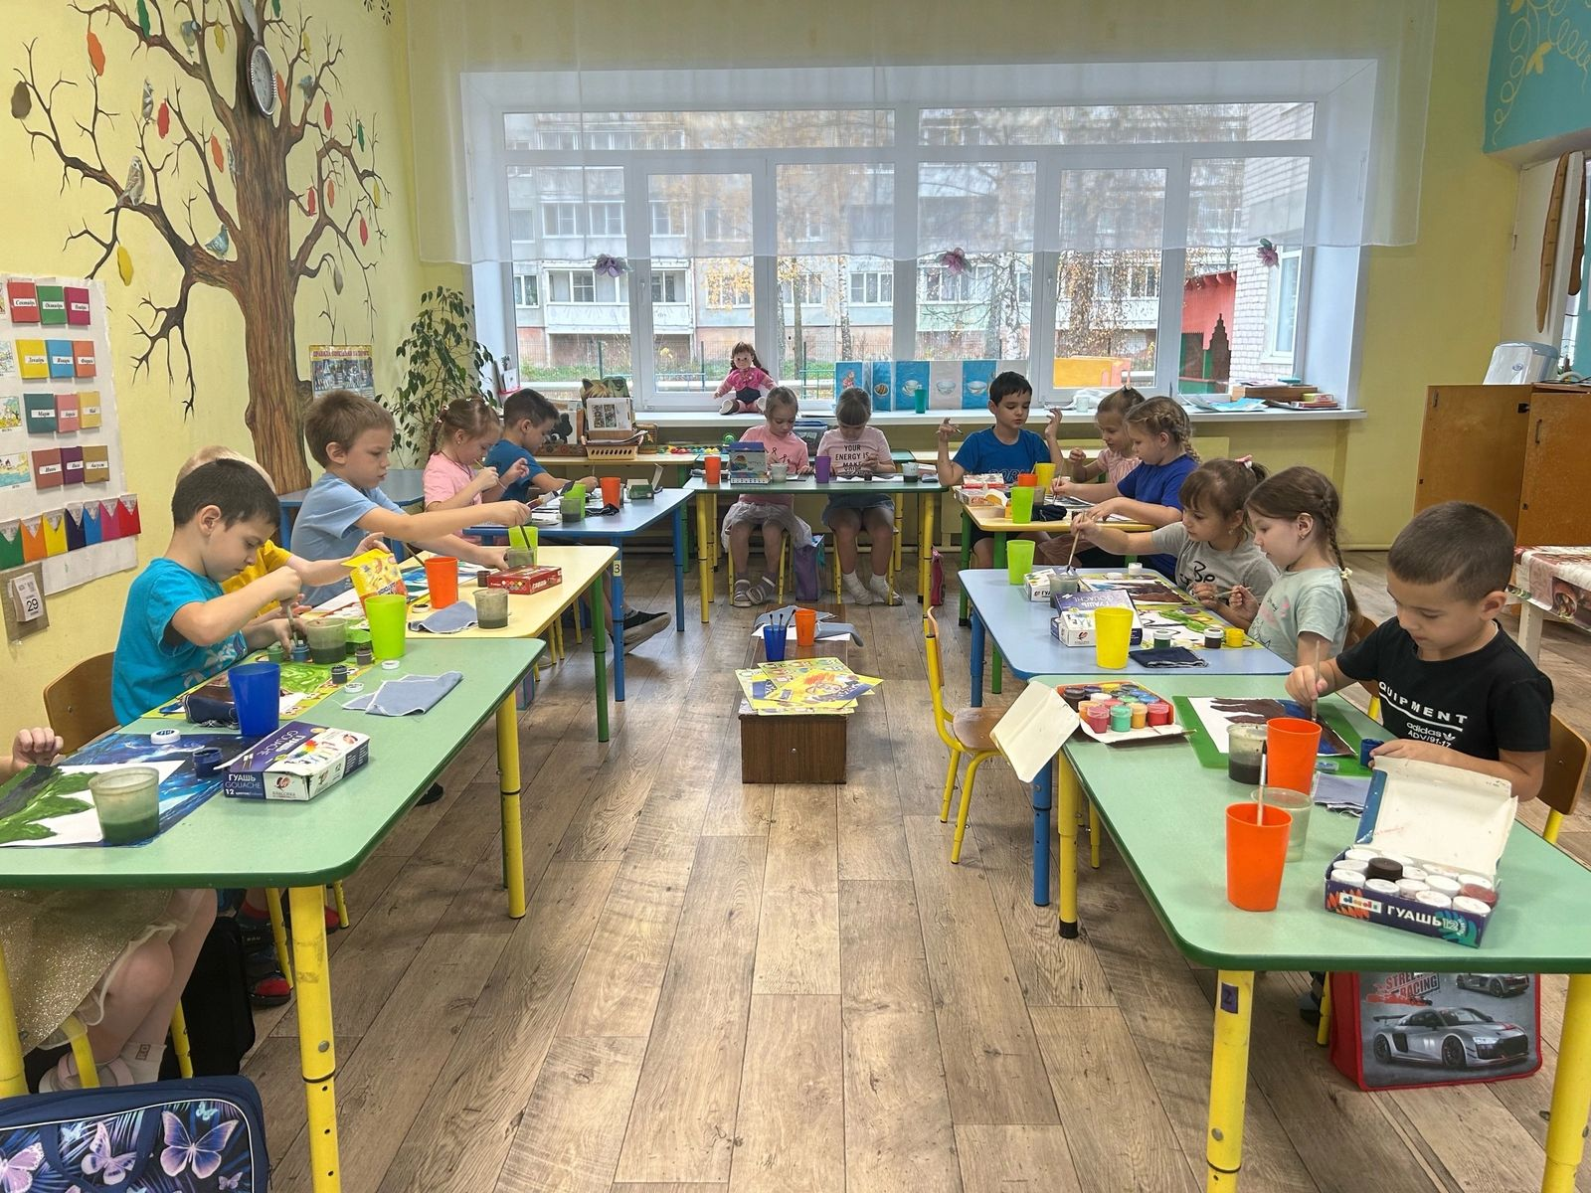
Продуктивная деятельность
Дифференцированный подход к девочкам и мальчикам , обусловлен их психофизическими особенностями. И продуктивная деятельность не исключение. Девочки по ряду параметров опережают в развитии мальчиков дошкольников. Они обладают большей ручной умелостью (лучше развита мелкая моторика), они более усидчивы в работе, более аккуратны, лучше удерживают в памяти алгоритм выполнения задания, более внимательны и отзывчивы.

Slide 24
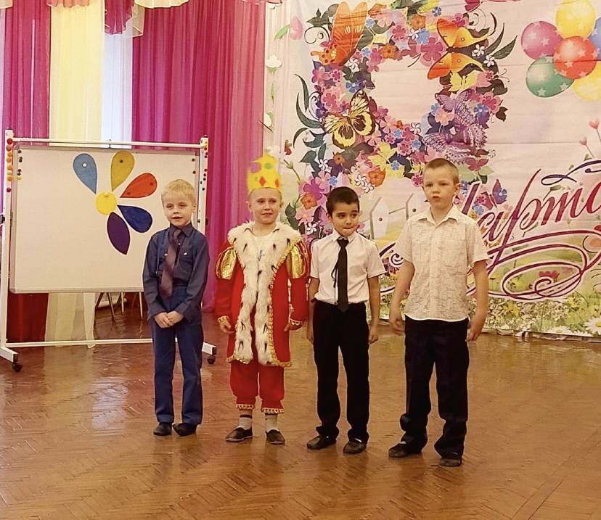
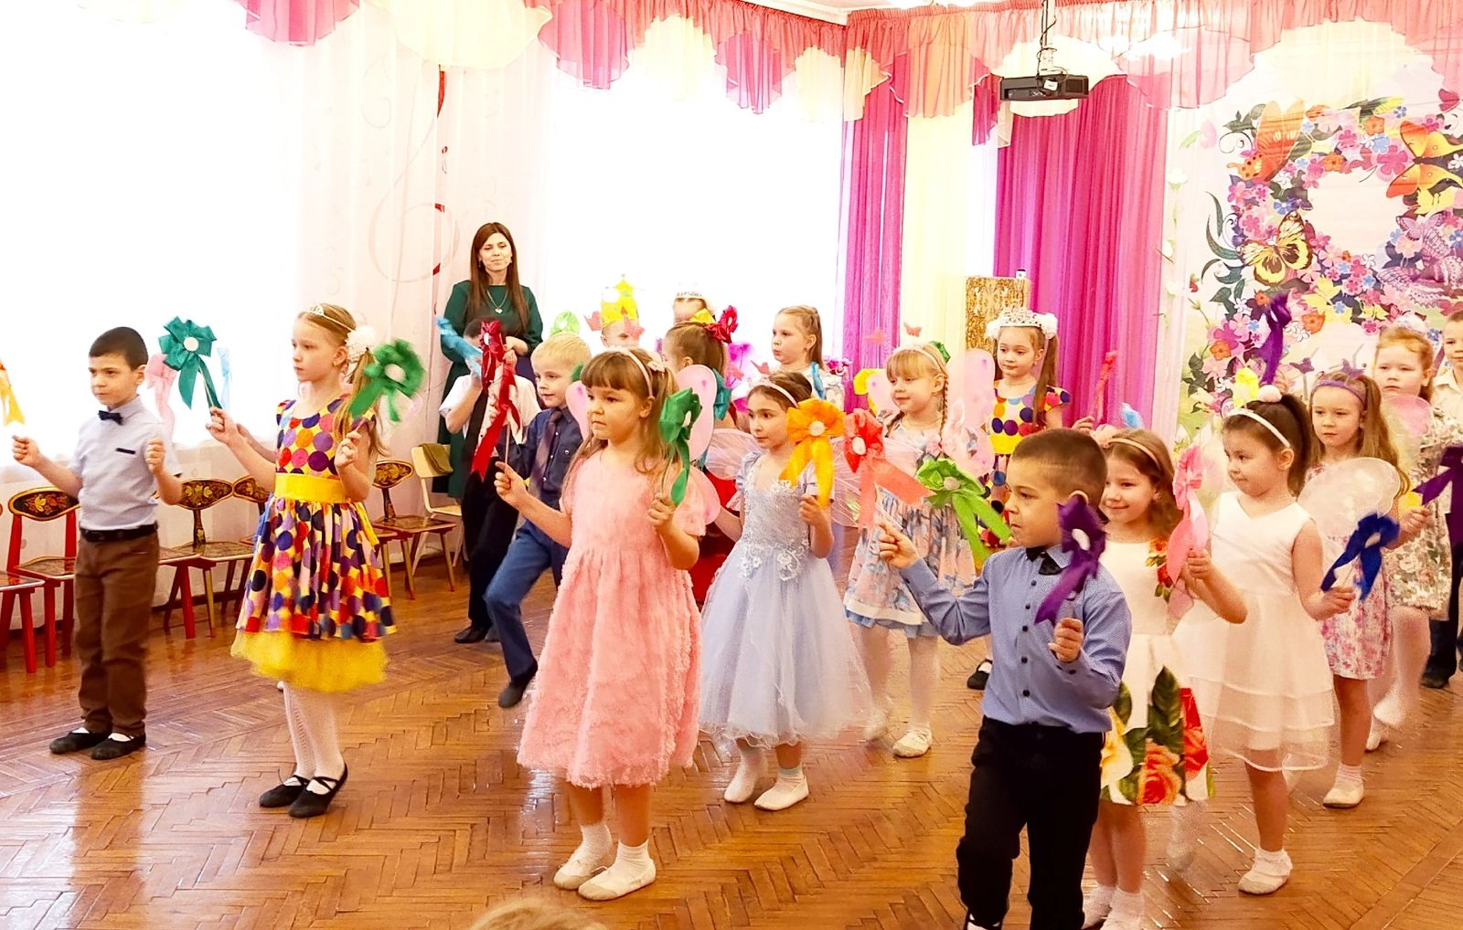
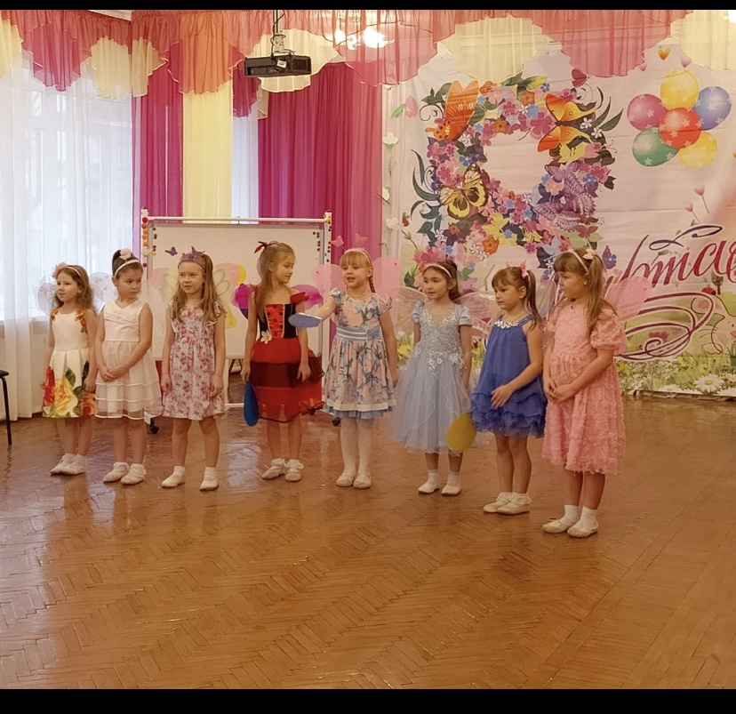
Музыкальная и творческая деятельность
.

Slide 25
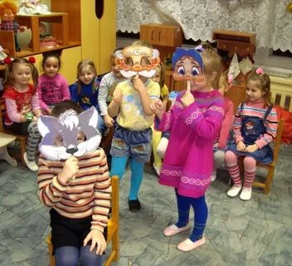
Игры большой и средней подвижности
Распределение ролей в подвижных играх (мальчики –медведи, волки, а девочки-пчёлки, зайчики и т.д.)

Slide 26
Чтение художественной литературы
Чтение и обсуждение художественных произведений, рассматривание иллюстраций: всё это способствует формированию гендерной устойчивости. На примере героев мальчики и девочки учатся строить доброжелательные взаимоотношения, осознают свою социальную роль. Такие произведения , как р.н. сказка «Крошечка-Хаврошечка», «Журавль и Цапля», «Иван –крестьянский сын и Чудо-Юдо», «Царевна лягушка», «Рукодельница и ленивица», сказки Г. Х. Андерсена «Снежная Королева», «Дикие лебеди», «Стойкий оловянный солдатик», рассказы о богатырях и русских солдатах, и др. воспитывают в мальчиках мужественность, смелость, трудолюбие, благородство, умение преодолевать трудности, мужчину, сильного и отважного, защитника своих близких и Отечества, а в девочках –женственность, доброту, отзывчивость, мягкость, терпимость, заботу, любовь к детям, мудрую женщину, мать, хранительницу семейного очага.

Slide 27
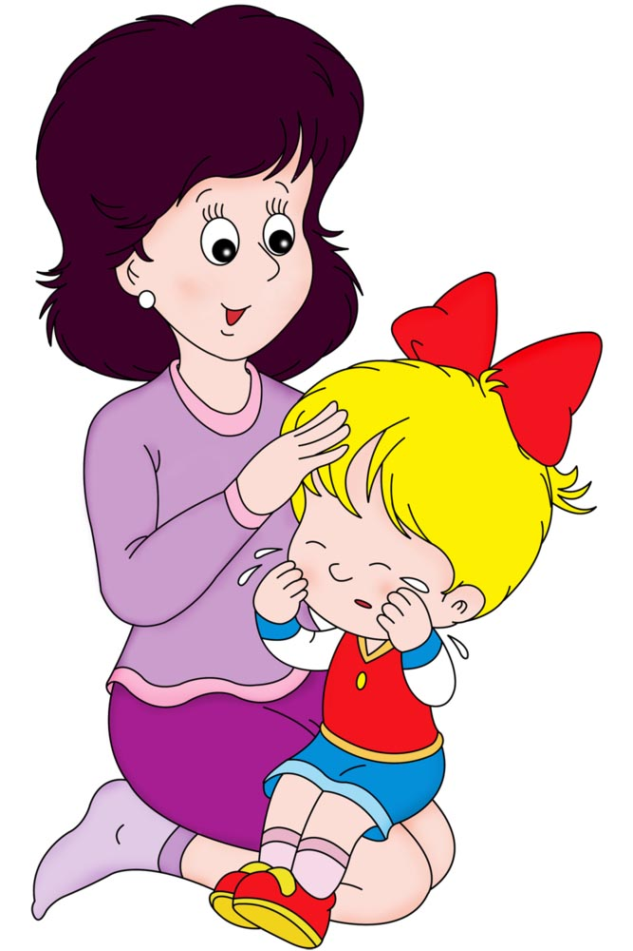
Роль семьи в гендерном воспитании детей
Мать формирует гуманистические черты характера (сострадание, забота о близких) Действует лаской, добротой. Воспитывает глубокую привязанность, терпимость. Раскрывает красоту окружающего мира. Дает готовые ответы на вопросы. Является образцом для поведения дочери.

Slide 28
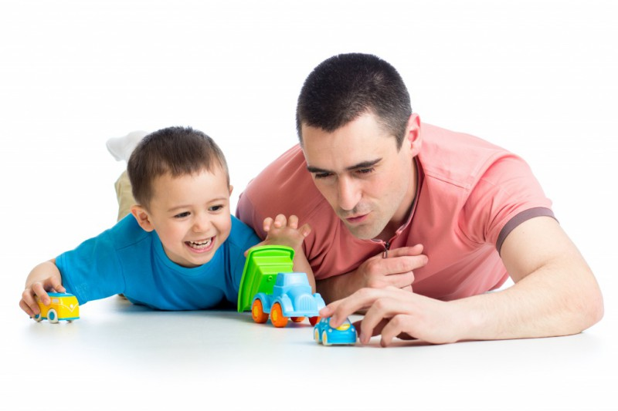
Отец формирует целеустремленность, настойчивость, смелость является генератором идей, доводит дело до конца, развивает коллективизм и рыцарство у ребенка.
Отец –ролевая модель для ребенка на дальнейшую жизнь. Способствует формированию самооценки, статусной позиции учит анализировать, обобщать и делать правильные выводы

Slide 29
С целью педагогического и психологического просвещения родителей по вопросам воспитания мальчиков и девочек в ДОУ
1. Разработан комплекс мероприятий, направленных на воспитание у дошкольников основ гендерной социализации (образовательная деятельность, работа с семьями, анкетирование родителей, консультации родителей, игровая деятельность, беседы, развлечения, конкурсы, чтение художественной литературы).
2. У детей возник интерес к проектной, творческой, совместной с родителями деятельности.
3. Повысился уровень знаний воспитанников с учётом гендерного воспитания (проведены контрольно-проверочные беседы, наблюдения).
4. В проектную совместную деятельность вовлечены родители.
Продукт проекта:
1. Презентация «Гендерное воспитание дошкольников в условиях детского сада»
2. Конспекты «Легенда о двух половинках», «Девочки – будущие мамы», «Мальчики – будущие мужчины», «Женские профессии», «Мужские профессии». «Я – мальчик! Я – девочка!».
3. Разработка рекомендаций для родителей.

Slide 30
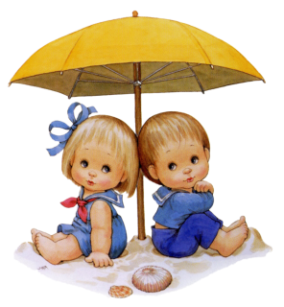
СПАСИБО
ЗА ВНИМАНИЕ

